Slide 1
实习3
通过1951-2010年1月蒙古高压强度指数与我国160站气温的相关关系，研究蒙古高压近年来与我国气温的关系，学习气象要素与气候的相互影响关系的研究方法，从而巩固Fortran顺序结构和循环结构的程序设计方法，重点掌握文件、变量、函数、数组的使用方法。同时了解站点资料的数据结构，掌握其处理方法。
已知：1951-2010年1月蒙古高压强度指数序列和1951-2010年中国160站逐月气温站点资料。
计算：1951-2010年1月蒙古高压强度与中国160站气温同期相关系数。

Slide 2
数据文件描述：
1951-2010年1月蒙古高压强度指数（h-p.dat）
1951-2010年1月中国160站气温资料(t1601.dat)（读出来后要除以10）
这两个文件均使用二进制存储，即不能用文本编辑器打开查看（乱码）
打开（open）时需使用form=‘binary’或者form=‘unformatted’, access=‘stream’选项
其中后面那个在用g95编译器时使用
h-p.dat——包含60个数据，60年的蒙古高压指数
t1601.dat——包含160*60个数据，每年160站，一共60年。数据存放顺序第一年的160站数据，第二年的160站数据，第三年的160站数据，。。。，第60年160站数据
还有一个文件，cor_ans.grd这个是160站的相关系数，这个作为标准答案，也是二进制文件。
要求：读取h-p.dat和t1601.dat并使用subroutine或function（用自己顺手的）编写计算相关系数的程序（可以沿用上次实习的），然后比较计算出来的相关系数与从cor_ans.grd读出来的相关系数的RMSE（下一个slide介绍公式），最后从这些相关系数中找出绝对值最大的一个，确定其对应的站号（下标），输出这一站对应的60年温度和蒙古高压指数到一个文本文件，包含年份、温度、高压指数三个信息，并将这些数据贴入excel绘图（样例后面给出），给一句评论，为什么是负相关（或正相关，取决于相关系数数值）

Slide 3
平均值
标准差
注意这里是一组序列与它的平均值的差
相关系数
均方根误差（RMSE）
注意这里是两组序列的差

Slide 4
打开二进制文件（binary格式）
方式1
open(3,file='C:\fortran_test\shixi03\cor_ans.grd',form='unformatted',access='stream')
方式2
open(3,file=‘C:\fortran_test\shixi03\cor_ans.grd’,form=‘binary’)
读二进制文件（binary格式）
do i=1,ny
read(2) st(i,:) 注意（2）里面有没有*，因为‘无格式’
enddo

Slide 5
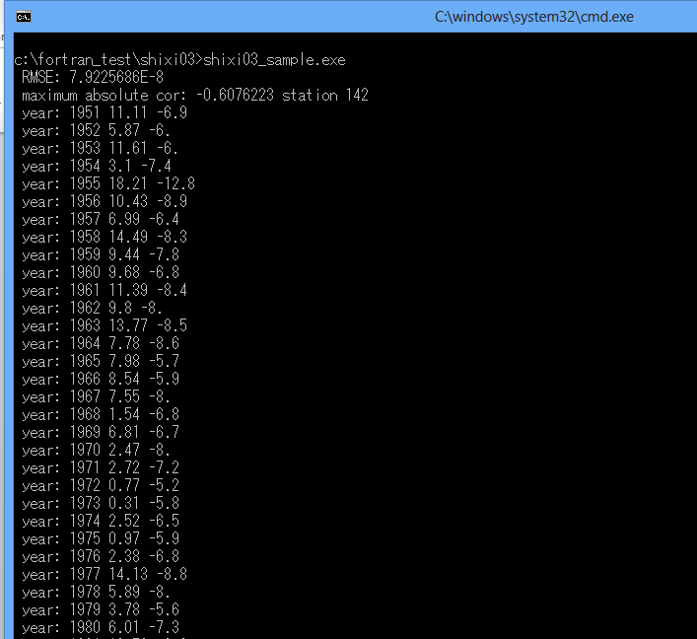
参考答案

Slide 6
经常出现一个是波峰，一个是波谷的情况，属于负相关

